Slide 1
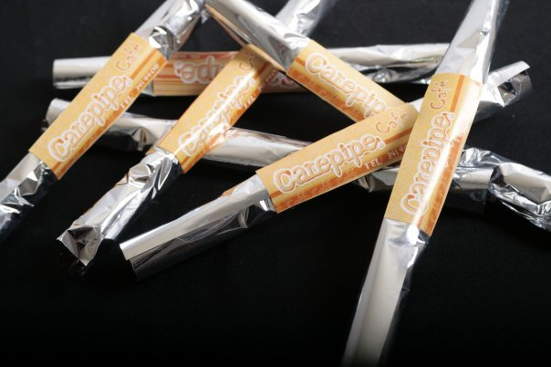
CAREPIPE
IMPLEMENTACIÓN 5´S

Slide 2
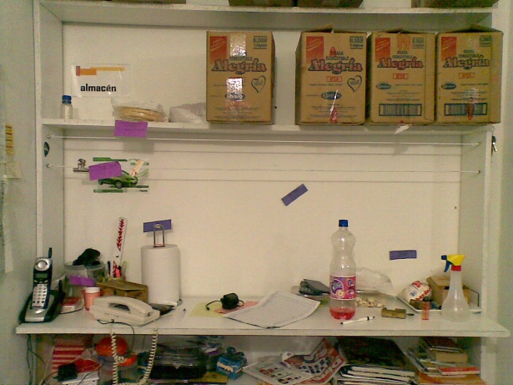
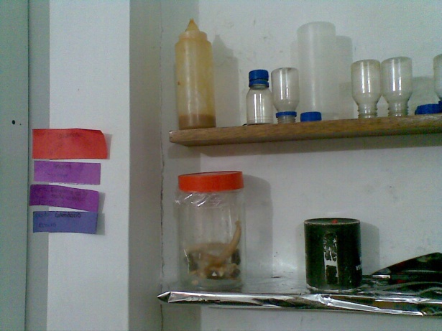
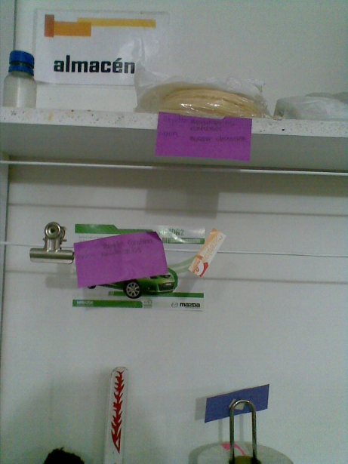
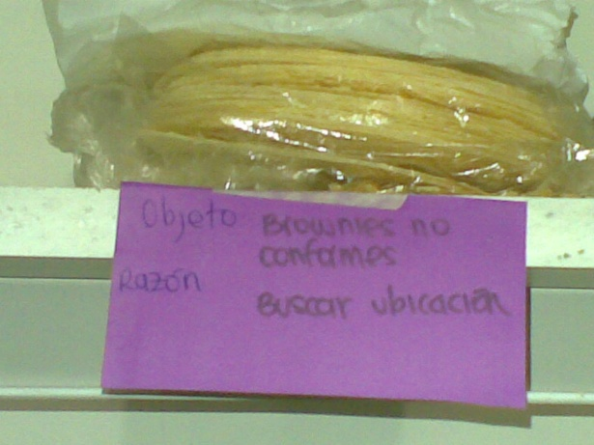
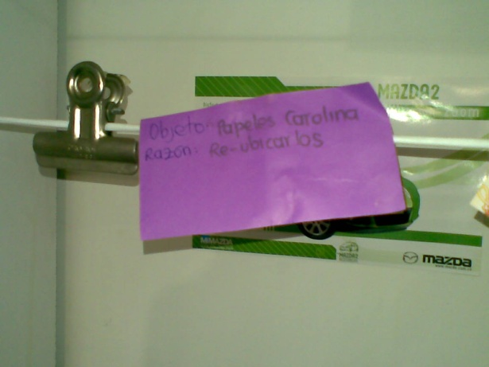
SEPARAR INNECESARIOS
Implementación de tarjetas moradas

Slide 3
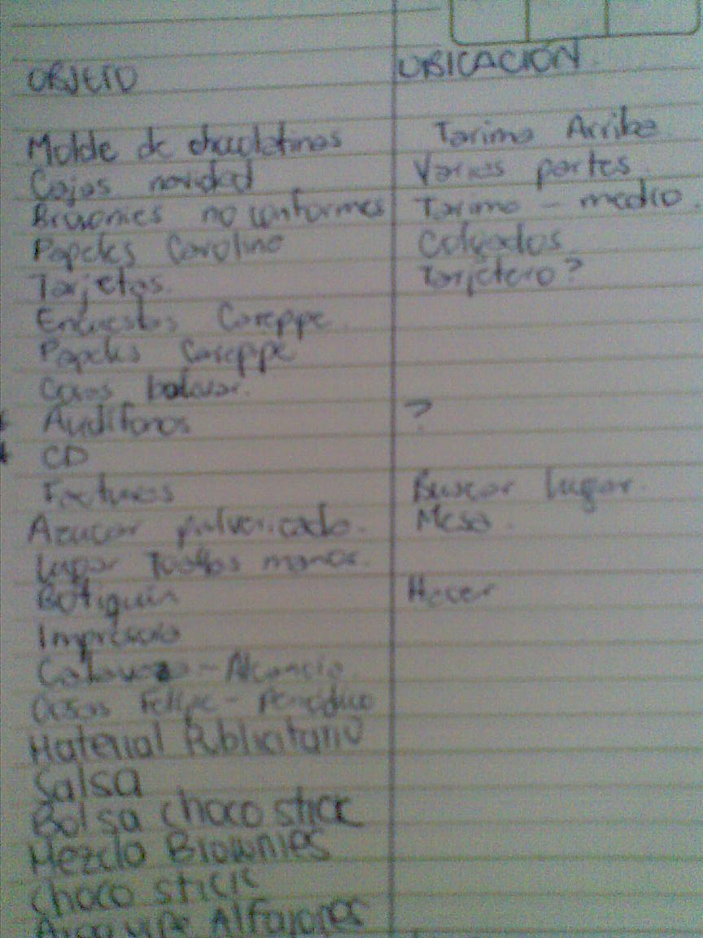
SEPARAR INNECESARIOS
Lista de registro de tarjetas moradas

Slide 4
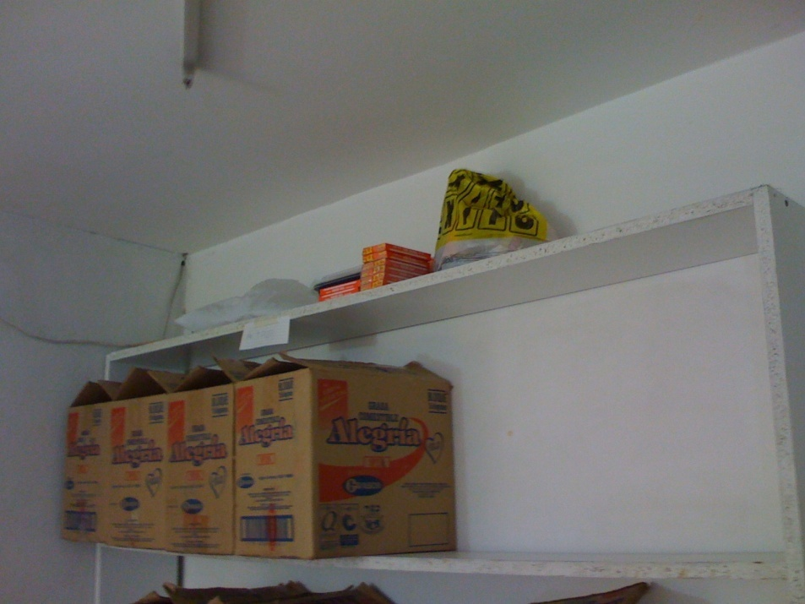
SITUAR NECESARIOS
Ubicar cada cosa en su lugar y un lugar para cada cosa
ESTANTERIA DE “ALMACENAMIENTO”
ZONA: Investigación y Desarrollo
I&D

Slide 5
SITUAR NECESARIOS
Ubicar cada cosa en su lugar y un lugar para cada cosa
ZONA: Esencias
ZONA: No conformes
Esencias
Área
de no conformes

Slide 6
SITUAR NECESARIOS
Ubicar cada cosa en su lugar y un lugar para cada cosa
ZONA: Cajas de barquillos
ZONA: Arequipe

Slide 7
SITUAR NECESARIOS
Ubicar cada cosa en su lugar y un lugar para cada cosa
ZONA: Papelería
ZONA: Mekatos

Slide 8
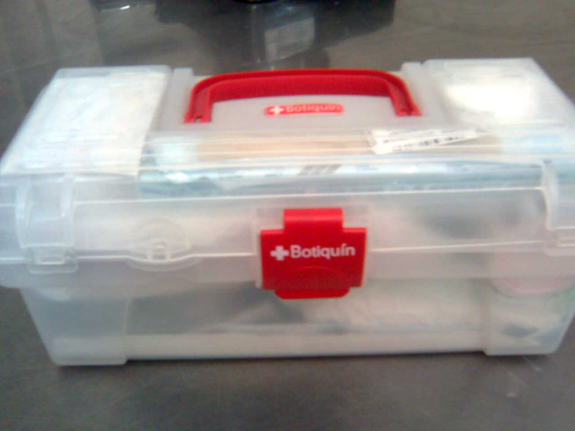
SITUAR NECESARIOS
Ubicar cada cosa en su lugar y un lugar para cada cosa
ZONA: Estantería inferior
ZONA: Botiquín

Slide 9
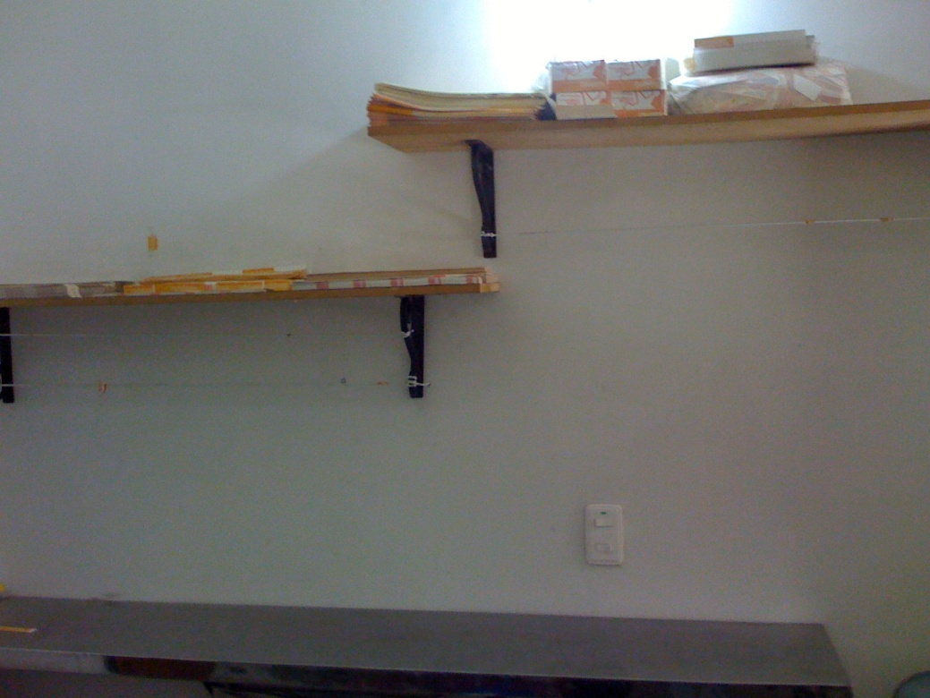
SITUAR NECESARIOS
Ubicar cada cosa en su lugar y un lugar para cada cosa
ZONA: Empaque

Slide 10
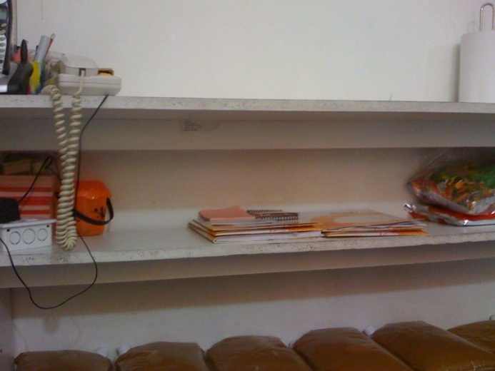
COMPARATIVO
ANTES
DESPUÉS

Slide 11
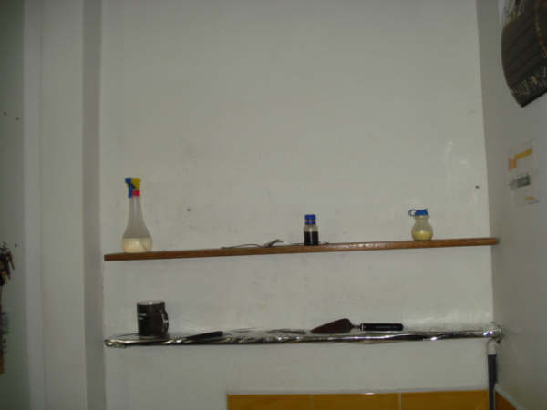
SUPRIMIR SUCIEDAD

Slide 12
SEÑALAR ANOMALÍAS
Toallas de papel
Lámpara

Slide 13
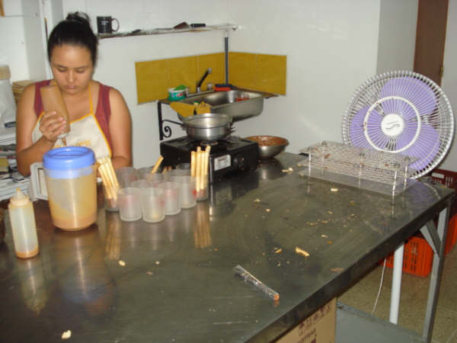
SEGUIR MEJORANDO
Por parte de la empresa
Mesa de trabajo
Caras de la mesa
CAFE
VAINILLA
TRADICIONAL
BAILEYS

